Slide 1
第一课时分享
张旭

Slide 2
目录 contents
1.操作系统之CPU利用缓存行如何实现高性能程序
1.1 CPU缓存行介绍
1.2 如何解决伪共享缓存问题,充分发挥CPU缓存行的作用
2.JVM知识总结与GC调优场景
2.1 JVM知识总结
2.2简述蚂蚁消息中间件(MsgBroker)在YGC上的优化过程
2.3下载Excel导致OOM后的优化过程

Slide 3
1.1 CPU缓存行介绍

Slide 4
CPU缓存行
当CPU访问某一个变量时候,首先会去看CPU Cache内是否有该变量,如果有则直接获取,否则就去主内存里面获取该变量
然后把该变量所在内存区域的一个Cache行大小的内存拷贝到Cache(即CPU缓存行)
由于存放到Cache行的是内存块而不是单个变量,所以可能会把多个变量存放到了一个Cache行,因为CPU缓存读取速度远高于内存读取,因此CPU缓存行的存在能够提升CPU的运算速度

Slide 5
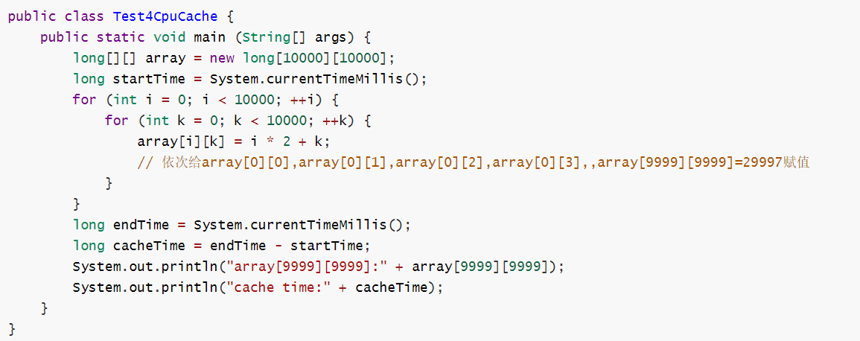
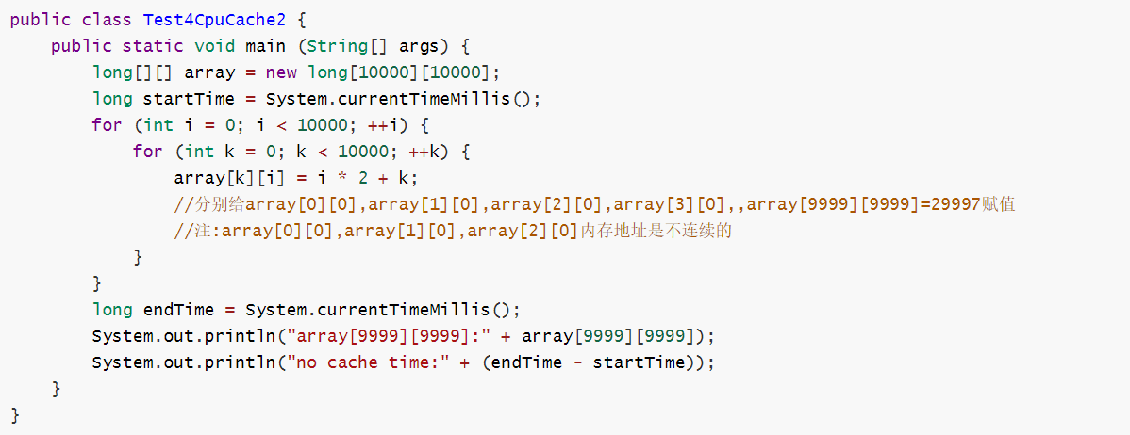
使用CPU缓存行前后性能对比
分别给长度为10000的二维数组赋值
Test4CpuCache运行结果:97,103,95
Test4CpuCache2运行结果:2039,2053,2064

Slide 6
Test4CpuCache是因为数组内数组元素之间内存地址是连续的,当访问数组第一个元素时,会把第一个元素后续若干元素一块放入到cache line, 这样顺序访问数组元素时候会在cache中直接命中,就不会去主内存读取,后续访问也是这样.
总结下也就是当顺序访问数组里面元素时候,如果当前元素在cache没有命中,那么会从主内存一下子读取后续若干个元素到cache,也就是一次访问内存可以让后面的数组元素多次直接在cache里命中 Test4CpuCache2是跳跃式访问数组元素的,而不是顺序的,这破坏了程序访问的局部性原理,并且cache是有容量控制的 cache满了会根据一定淘汰算法替换cache行,会导致从内存置换过来的cache行的元素还没等到读取就被替换掉了 所以单个线程下顺序修改一个cache行中的多个变量,是充分利用了程序运行局部性原理,会加速程序的运行,但多线程下并发修改一个cache行中的多个变量而就会进行竞争cache行,降低程序运行性能,这种现象就是伪共享缓存

Slide 7
伪共享缓存
伪共享的产生是因为多个变量被放入了同一个缓存行,并且多个线程同时去写入缓存行中不同变量,所以如果多线程下并发修改一个cache行中的多个变量,就会导致互相竞争cache行,降低程序运行性能

Slide 8
1.2 如何从代码解决伪共享缓存问题

Slide 9
如何从代码解决伪共享缓存问题
利用四个线程给testLongs数组里的四个元素(testLongs[0],testLongs[1],testLongs[2],testLongs[3])分别赋值,会发现不同类型的数组,有明显的性能差距
正如第2.2节所说,数组存在于一个连续空间,所以,testLongs[0],testLongs[1],testLongs[2],testLongs[3]会加载到同一个CPU Cache Line 每当线程修改其中一个元素,都会该行CPU Cache Line失效,从而导致其他线程需要重新从主存中获取该数组, 而且多个线程同时操作同一缓存行,会发生资源竞争,从而降低读写效率 如果testLongs[0],testLongs[1],testLongs[2],testLongs[3]四个元素分别独占一行CPU Cache Line, 当线程修改其中一个元素的时候,不会导致其他元素所在的缓存行失效,这样修改数组内任一元素,都不会影响其他数组元素的缓存,使得CPU能够充分利用缓存进行计算

Slide 10
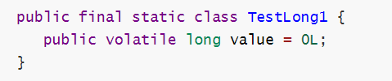
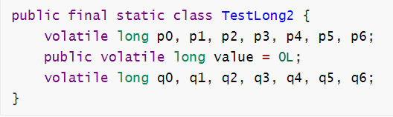
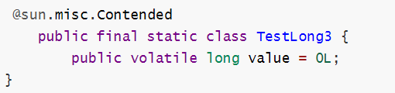
核心代码
存在伪共享缓存(false sharing)的样例
利用long padding方式避免false sharing
通过填充数据结构,使value属性独占一行缓存
jdk8新特性,利用Contended注解避免false sharing -XX:-RestrictContended
@Contended 注解会增加目标实例大小，要谨慎使用。默认情况下，除了 JDK 内部的类，JVM 会忽略该注解

Slide 11
性能对比
对TestLong1类型的数组赋值,耗时25236343700,39646190900,51355173400,52297004500
对TestLong2类型的数组赋值,耗时4861626900, 4701989500, 4740426500, 4790690100
对TestLong3类型的数组赋值,再添加JVM参数的情况下,耗时4681942400 , 4725286700 (-XX:-RestrictContended)
对TestLong3类型的数组赋值,未添加JVM参数的情况 ,耗时46033748900, 26533029600

Slide 12
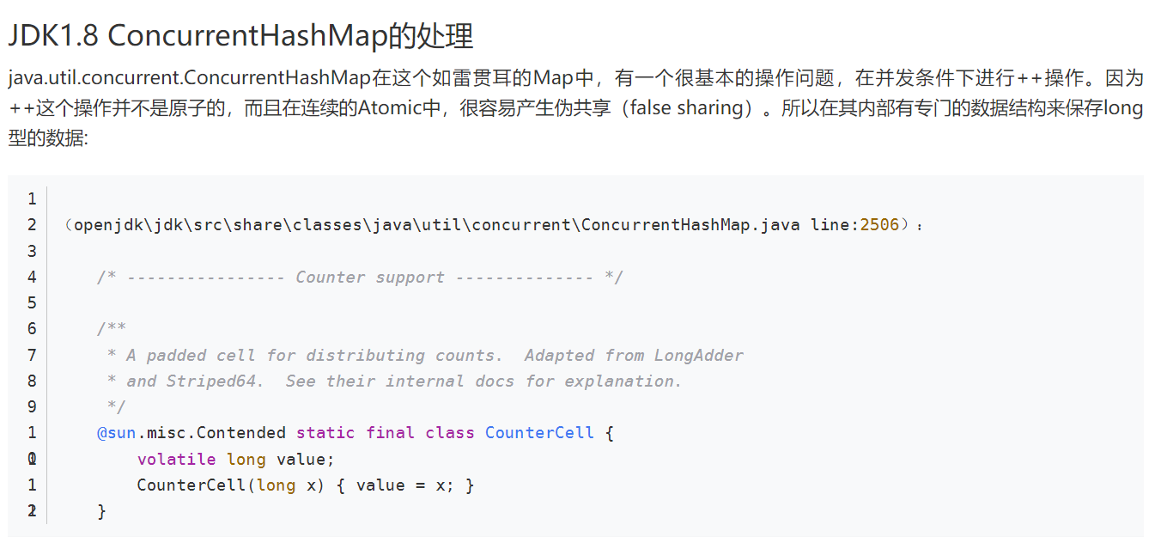
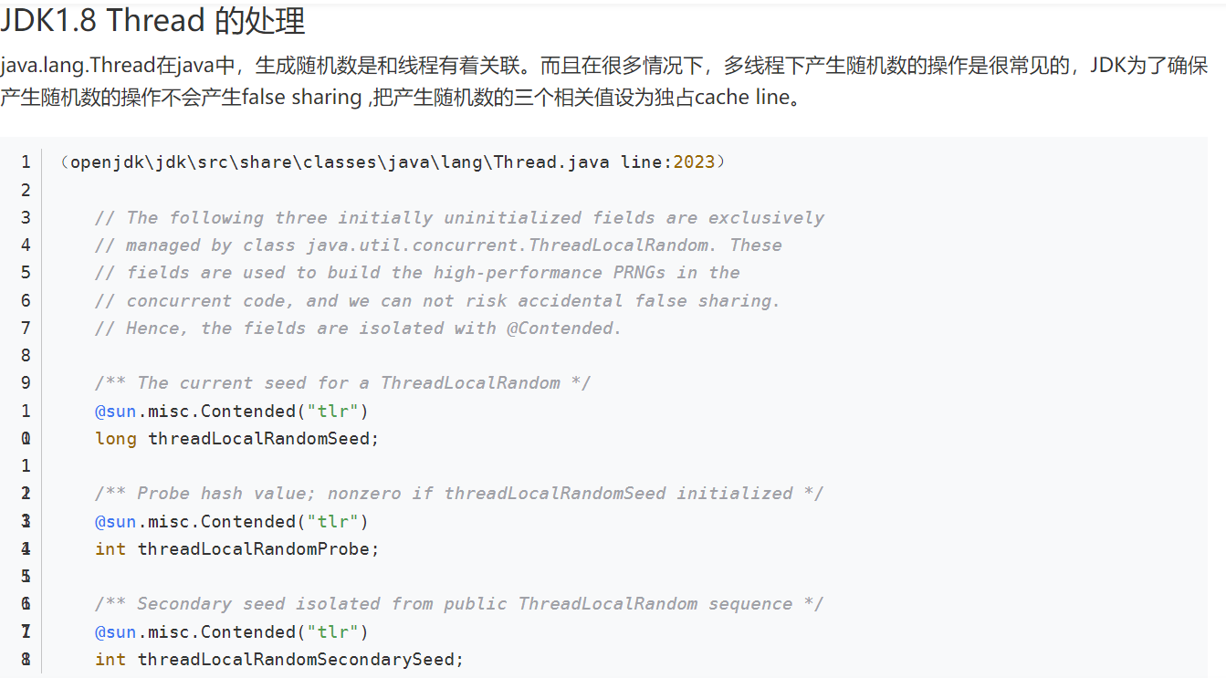
在java里,Thread,ConcurrentHashMap,Striped64 ,源码内部均使用注解:@sun.misc.Contended("x")用来解决伪共享缓存问题

Slide 13
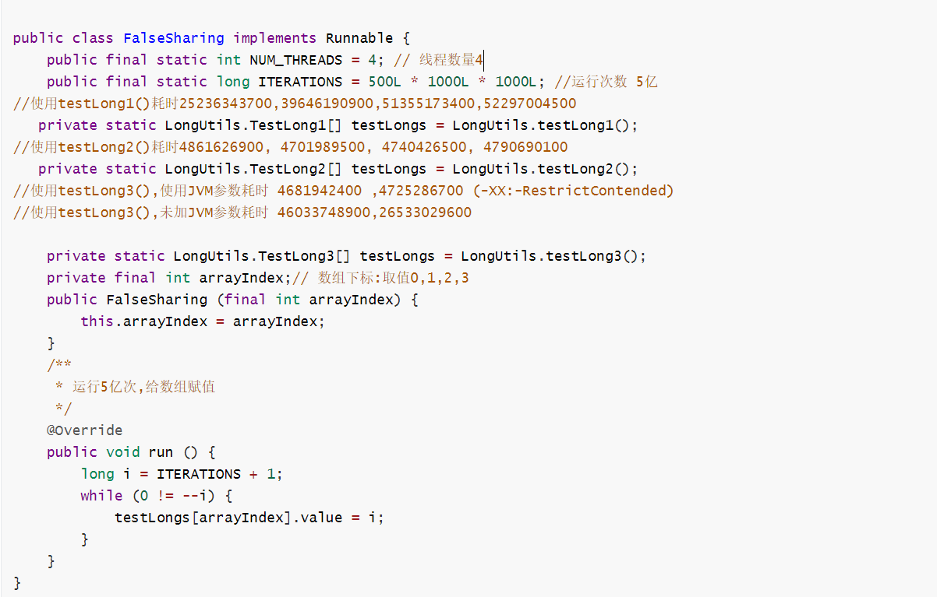
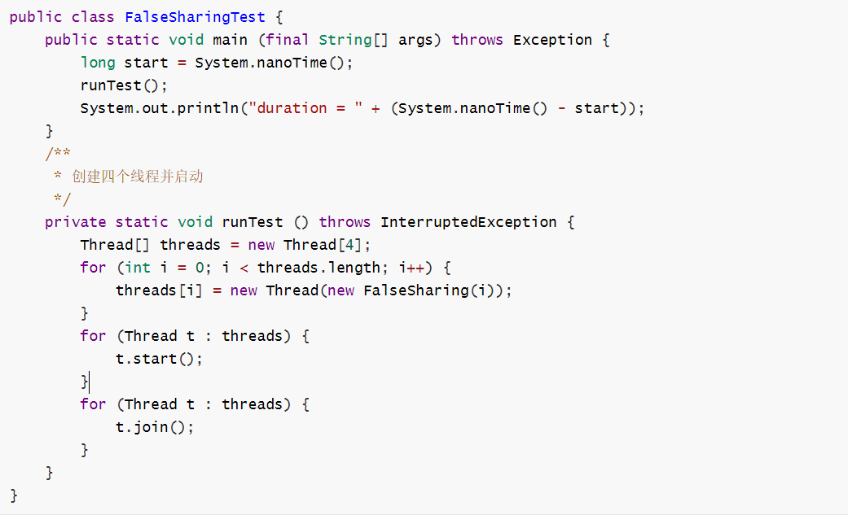
具体代码

Slide 14
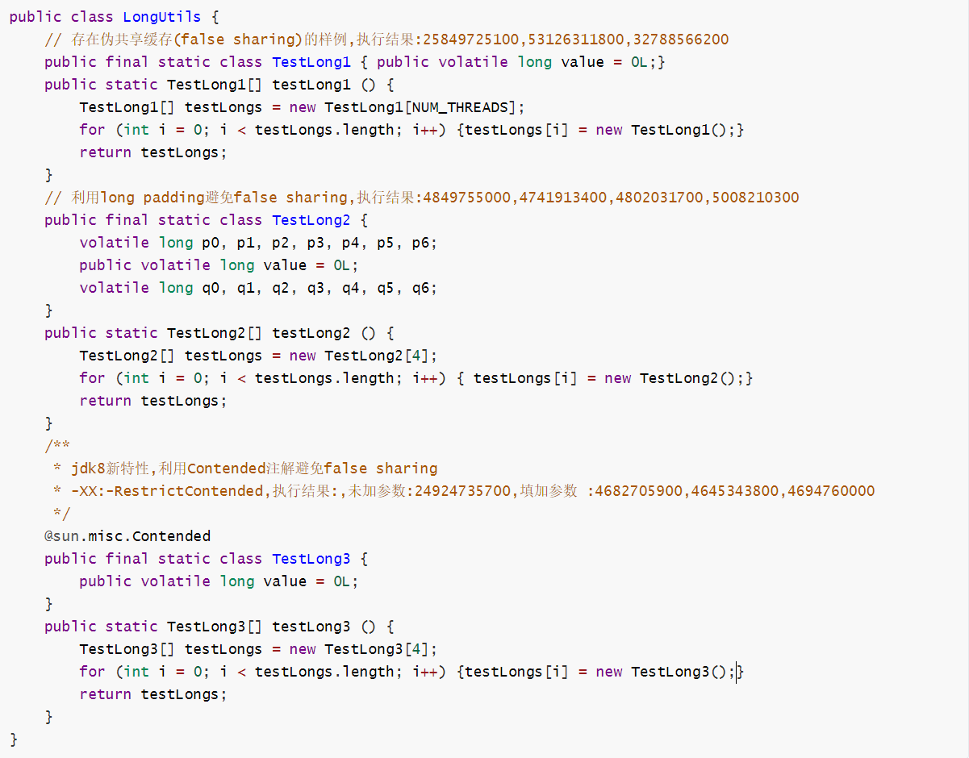

Slide 15
2.1 JVM知识总结

Slide 16
JVM知识总结
1.JVM哪些内存区域会发生内存溢出?
- 栈溢出,无限递归调用方法就会发生栈
- 堆溢出
- 方法区溢出
- 本地直接内存溢出
2.Java引用
- 强引用:即普遍的引用赋值,只要强引用存在,当前对象就不会回收
- 软引用:比强引用弱一级,在即将发生内存溢出之前,会将软引用关联的对象纳入垃圾回收范围
- 弱引用:比软引用更弱,被软引用关联的对象只能活到下一次垃圾回收之前
- 虚引用:最弱的一种引用关系,一个对象是否有虚引用存在,对其生存不会产生任何影响,也无法通过虚引用 来取得一个对象的实例
(虚引用常用于回收直接内存(堆外内存)

Slide 17
JVM知识总结
3.JVM大对象什么情况会进入到老年代?
大对象
所谓的大对象是指需要大量连续内存空间的java对象,最典型的大对象就是那种很长的字符串以及数组,大对象对虚拟机的内存分配就是坏消息,尤其是一些朝生夕灭的短命大对象,写程序时应避免。
长期存活的对象
虚拟机给每个对象定义了一个对象年龄(Age)计数器,如果对象在Eden出生并经过第一次Minor GC后仍然存活,并且能被Survivor容纳的话,将被移动到Survivor空间中,并且对象年龄设为1,。对象在Survivor区中每熬过一次Minor GC,年龄就增加1,当他的年龄增加到一定程度(默认是15岁), 就将会被晋升到老年代中。对象晋升到老年代的年龄阈值,可以通过参数-XX:MaxTenuringThreshold设置。
动态对象年龄判定
为了能更好地适应不同程度的内存状况,虚拟机并不是永远地要求对象的年龄必须达到了MaxTenuringThreshold才能晋升到老年代,如果在Survivor空间中相同年龄的所有对象大小的总和大于Survivor空间的一半,年龄大于或等于年龄的对象就可以直接进入老年代,无须等到MaxTenuringThreshold中要求的年龄。
在一次安全Minor GC 中，仍然存活的对象不能在另一个Survivor 完全容纳，则会通过担保机制进入老年代。

Slide 18
2.2 简述蚂蚁消息中间件(MsgBroker)
在YGC上的优化过程

Slide 19
优化背景
对于普通应用，如果 YGC 耗时在 100ms 以内，一般是无需进行优化的,但是对于MsgBroker消息中间件,GC停顿产生的延迟影响会被放大数十倍；
每当当MsgBroker订阅端的能力与发送端不匹配时，会产生大量的投递超时,此时YGC耗时会非常高；
分析GC 详细日志后发现MsgBroker的 YGC 耗时大约在 90ms，而 older-gen scanning 阶段就占用了约 80ms。
older-gen scanning简介
扫描老年代到新生代的引用,也就是可以把老年代作为GCROOT,判断对象是否需要回收

Slide 20
MsgBroker介绍
MsgBroker 基于 LinkedHashMap 实现了 LRU Cache 和 FIFO Cache ,LinkedHashMap是 HashMap 的子类，并额外维护了一个双向链表用于保持迭代顺序,但是这可能会带来以下三个问题：
1.消息缓存中可能存在一些一直未投递成功的消息，这些消息对象都处于老年代,同时当收到新的发送消息的请求时，MsgBroker 会将消息插入到缓存中，但是这部分消息对象又处于年轻代,当不断向消息缓存中插入新的元素时,内部双向链表的引用关系会频繁发生变化，所以YGC 时会触发大规模的老年代扫描；
2.当订阅端出现问题时，大量未投递成功的消息都会被缓存起来，即使存在 LRU 等淘汰机制，被淘汰出的消息也很有可能已经晋升到老年代；
3.不同业务所发送的消息的大小区别非常大，当订阅端出现问题时，会有大量消息被晋升到老年代，这可能会产生大量的内存碎片，甚至会引发 FGC。
1和2会增加YGC 过程中old-gen scanning 阶段的扫描和拷贝成本；
3会产生更多的内存碎使得 FGC 的概率升高。

Slide 21
消息缓存在JVM内存会对垃圾回收造成什么影响？
消息最初缓存到年轻代，会增加YGC的频率。
消息被提升到老年代，会增加FGC的频率。
老年代的消息增长后，会延长old-gen scanning时间，从而增加YGC耗时

Slide 22
如何解决上述问题？
那就是想办法将消息移到堆外,如果消息存放在堆外内存,那消息对象的不在占用JVM内存,更不会影响 gc,
最后是利用org.caffinitas.ohc堆外缓存库实现了堆外消息的缓存
什么是堆外内存?
堆外内存又称直接内存，是指分配在java堆外的内存区域，其不受jvm管理，不会影响gc堆外内存,只是在虚拟机内存中,创建了一个指针引用,而指针所指实例数据存储却在虚拟机内存之外的本机物理内存上使用堆外内存能够在一定程度上减少垃圾回收对应用程序造成的影响。
使用堆外内存的优化结果
YGC 耗时降低到原来的一半，同时full gc频率也大大降低。

Slide 23
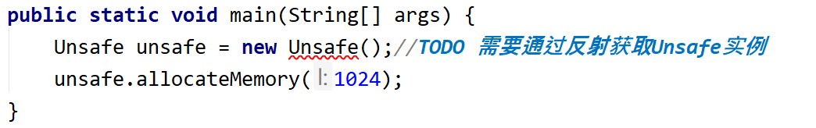
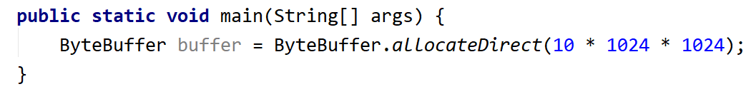
在JAVA中如何操作堆外内存？
1.利用Unsafe类操作堆外内存
2.通过 NIO类的ByteBuffer操作堆外内存

Slide 24
堆外内存溢出原因
JVM参数：-XX:MaxDirectMemorySize=40M，即设置最大堆外内存为40M。
既然堆外内存有限，则必然会发生内存溢出，堆外内存不足会抛出异常java.lang.OutOfMemoryError:null,,,at java.nio.DirectByteBuffe
堆外内存溢出特征
1.eden,survivor,老年代,永久代的内存都很正常,没有压力
2.日志中有异常信息:java.lang.OutOfMemoryError:null,,,at java.nio.DirectByteBuffer

Slide 25
堆外内存的回收场景
java对象是采用gcRoot做可达性分析来确定是否回收的，而堆外内存是与gcRoot不关联的，那如何知道在何时应该回收堆外内存呢？
JVM在堆内只保存堆外内存的引用，用DirectByteBuffer对象来表示。每个DirectByteBuffer对象在初始化时，都会创建一个对应的Cleaner对象。这个Cleaner对象会在合适的时候执行unsafe.freeMemory(address)，从而回收这块堆外内存。如果JVM一直没有执行FGC的话，无法触发Cleaner对象执行clean方法，从而堆外内存也一直得不到释放。其实，在ByteBuffer.allocateDirect方法(分配直接内存的方法)中，会主动调用System.gc()强制执行FGC。

Slide 26
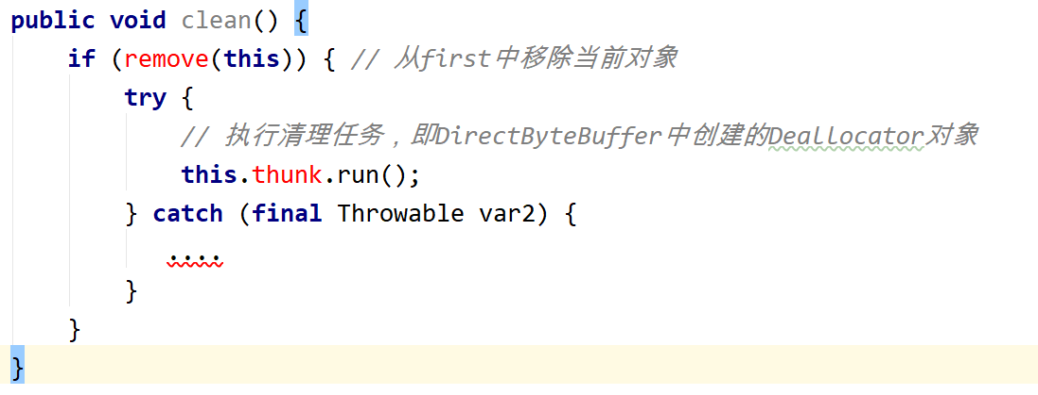
:
Cleaner对象简介
sun.misc.Cleaner是PhantomReference(虚引用)的子类，是一个链表
当堆内的 DirectByteBuffer 对象被 GC 回收时，Cleaner 就会用于回收对应的堆外内存
虚引用
最弱的一种引用关系,一个对象是否有虚引用存在,对其生存不会产生任何影响,也无法通过虚引用来取得一个对象的实例。

Slide 27
为什么在分配直接内存时会主动调用System.gc
如果JVM一直没有执行FGC的话,无效的Cleaner对象就无法放入到ReferenceQueue中,从而堆外内存也一直得不到释放,所以要通过触发一次full gc操作来回收堆外内存。

Slide 28
什么时候用堆外内存？
org.caffinitas.ohc包给出了解释,考虑使用缓存时，本地缓存是最快速的，但会给虚拟机带来GC压力。但是使用硬盘或者分布式缓存的响应时间会比较长，这时候「堆外缓存」是一个不错的选择。
堆外内存使用范围
一些NIO框架和,Memcache,Netty,当然那些使用netty的框架也在内,Dubbo,RocketMQ,Hadoop
java8的元空间也属于堆外内存。

Slide 29
2.3 下载Excel功能导致OOM后的优化过程

Slide 30
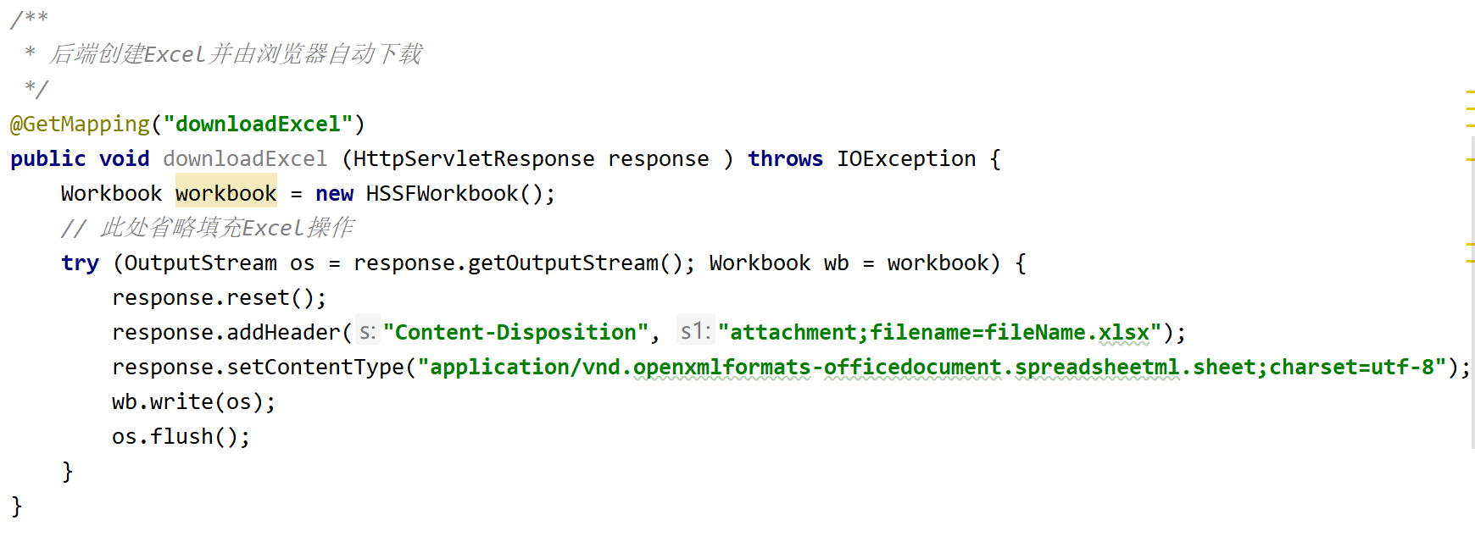
调优背景
在生成Excel并下载的过程中,一旦达到百万级数据量,就会导致大量对象占用JVM内存,容易发生OOM
Excel下载流程
首先创建Workbook(工作簿)对象,并根据实际业务填充Excel内容 然后将Workbook写入response输出流,由浏览器自动下载Excel文件
代码如下:

Slide 31
优化第一步
利用com.alibaba.easyexcel代替org.apache.poi生成Excel
EasyExcel优点:
1.读写速度快;
2.再大的数据量,都不会产生OOM.
EasyExcel源码注释摘抄
写有大量数据的xlsx文件时，POI为我们提供了SXSSFWorkBook类来处理， 这个类的处理机制是当内存中的数据条数达到一个极限数量的时候就flush这部分数据，再依次处理余下的数据, 这个在大多数场景能够满足需求。 (这样能保证内存中的数据量不会太大)
优化遗留问题
easyexcel会在本地生成一个excel文件,当数据写入完毕,程序读取该文件,并将文件流输出给浏览器下载,虽然easyexcel解决了在大数据量情况下生成excel过程中的OOM问题,但是在下载excel文件过程中,需要将excel文件读取到jvm中,会占用大量JVM内存

Slide 32
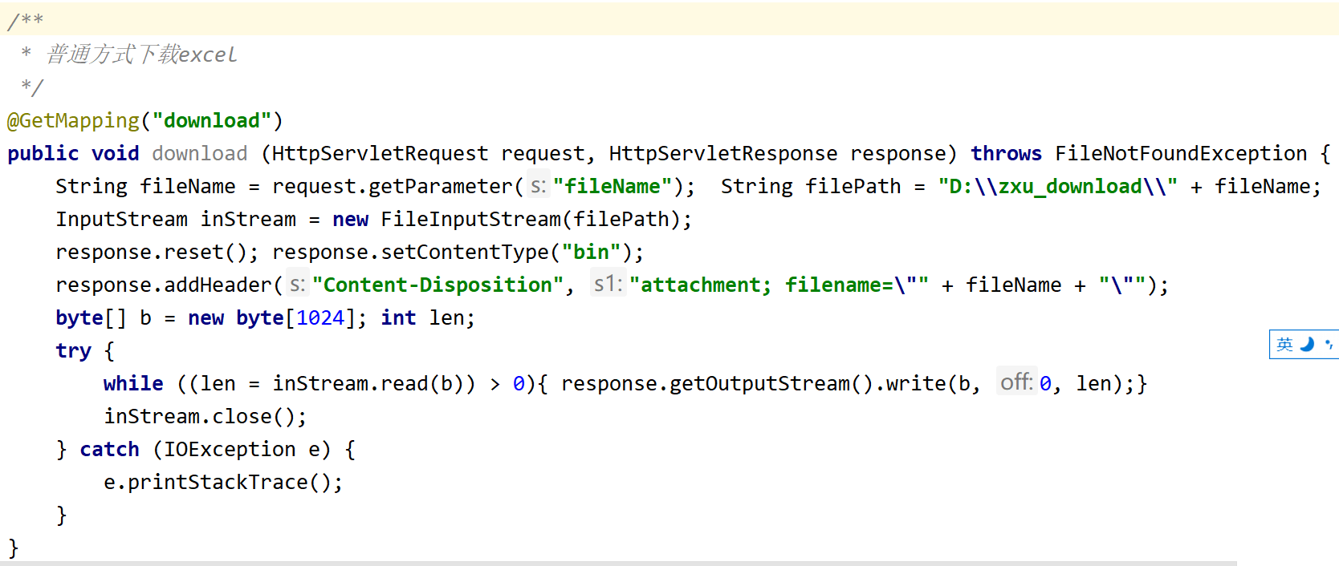
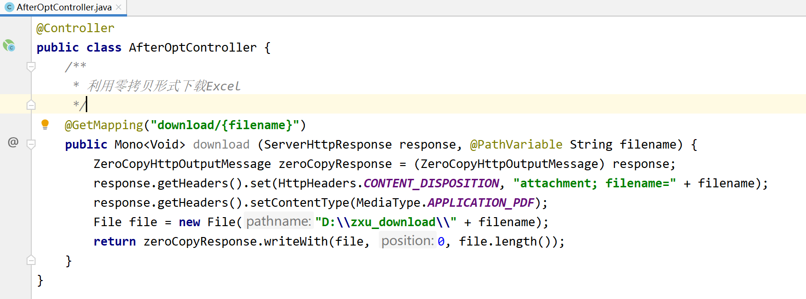
优化第二步
利用零拷贝原理,优化Excel下载,原理类似蚂蚁消息中间件的优化方式,
就是尽量将数据移出堆外,给JVM留出更多的内存空间
普通方式
下载文件代码
零拷贝
原理
零拷贝方式
下载文件代码

Slide 33
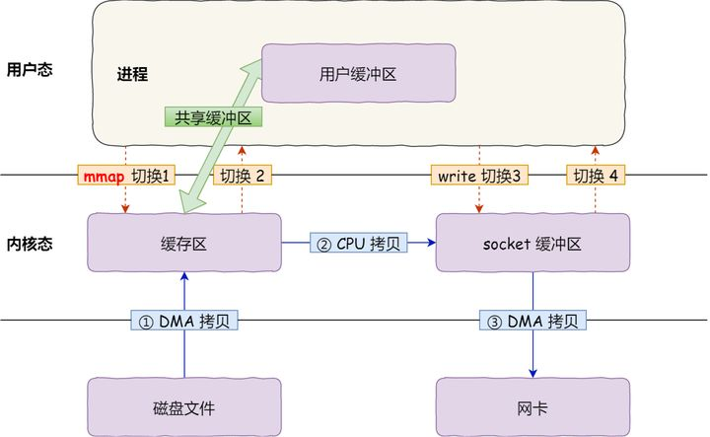
mmap 形式的文件传输
mmap 通过内存映射，将文件映射到内核缓冲区，同时用户空间可以共享内核空间的数据。 在进行网络传输时，不需要从内核缓冲区拷贝到用户缓冲区,减少了一次数据从内核空间到用户空间的拷贝次数
一共发生了4 次用户态与内核态的CPU 上下文切换和2 次DMA 拷贝和1 次CPU 拷贝

Slide 34
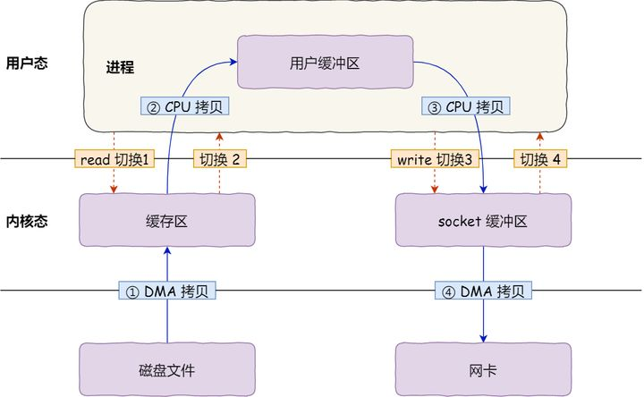
传统的文件传输
数据读取和写入是从用户空间到内核空间来回复制，而内核空间的数据是通过操作系统层面的 I/O 接口从磁盘读取或写入
一共发生了4 次用户态与内核态的CPU 上下文切换和2 次DMA 拷贝和2 次CPU 拷贝

Slide 35
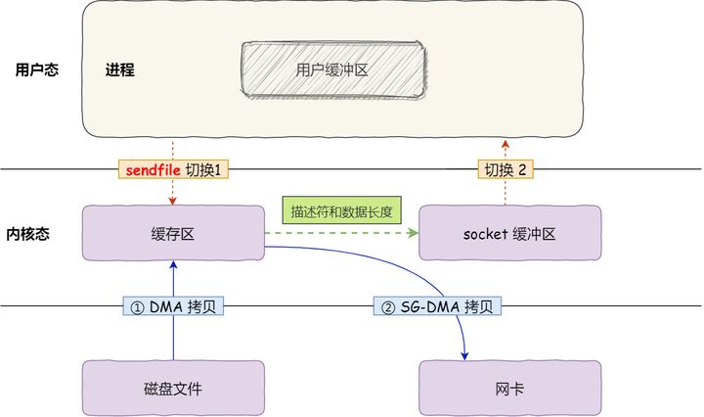
sendfile形式的文件传输
进行 sendFile 系统调用时，数据被DMA引擎从文件复制到内核缓冲区,然后调用write方法后,数据在从内核缓冲区进入到Socket
一共发生了2次用户态与内核态的CPU上下文切换和2次DMA拷贝,没有CPU拷贝
sendfile调用有一个缺点，那就是无法在sendfile调用过程中修改数据, 因此sendfile()只是适用于应用程序不需要对所访问数据进行处理的和修改情况， 常见的就是文件传输，MQ消费消息的获取等， 如果想要在传输过程中修改数据，可以使用mmap系统调用

Slide 36
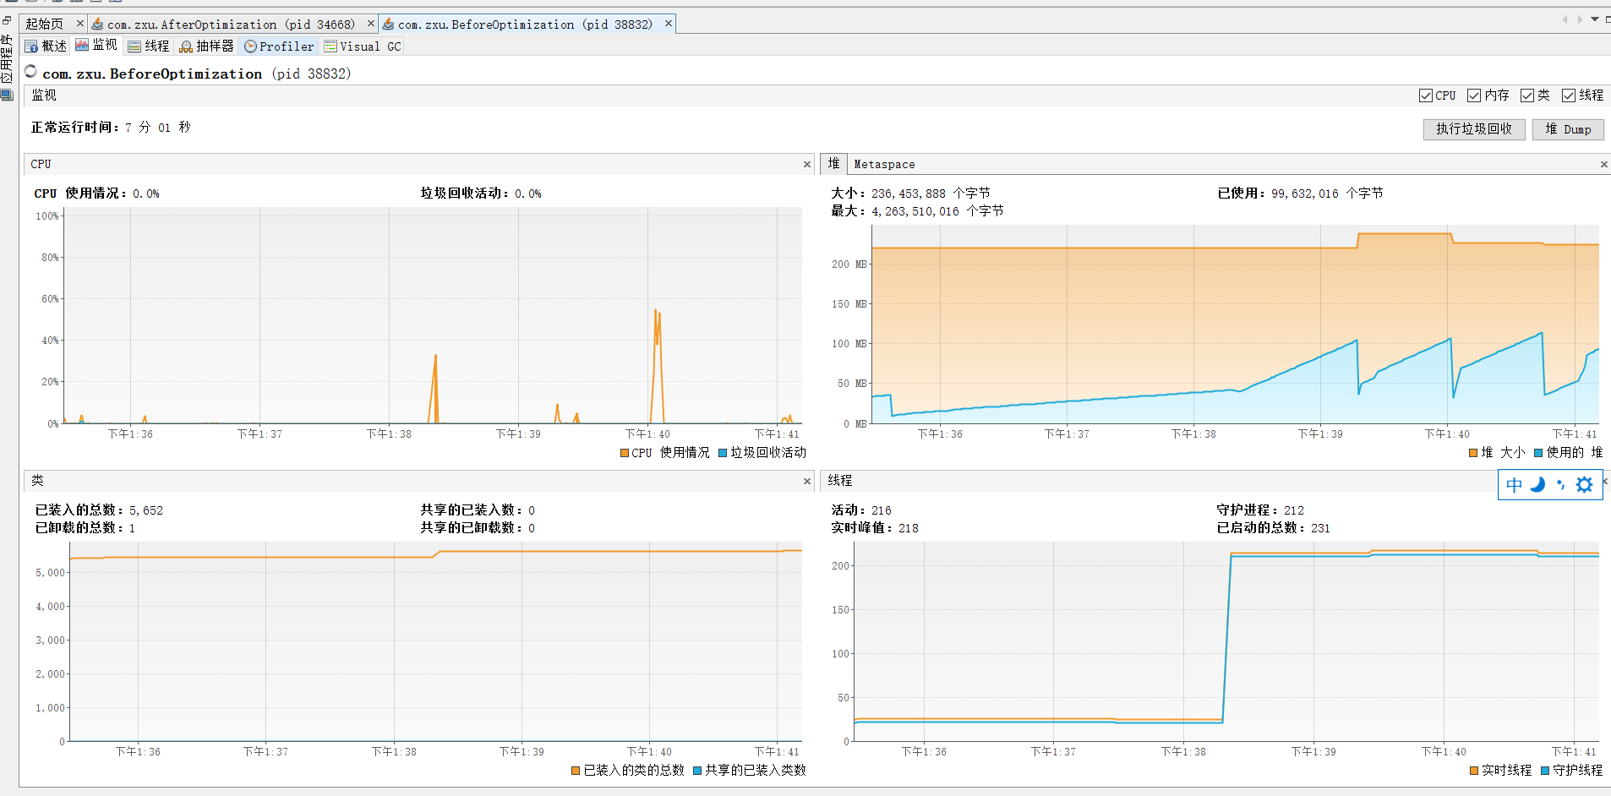
性能对比 (同时下载一个200m的压缩包N次后,JVM内存分析对比)
普通方式下载文件,JVM内存分析

Slide 37
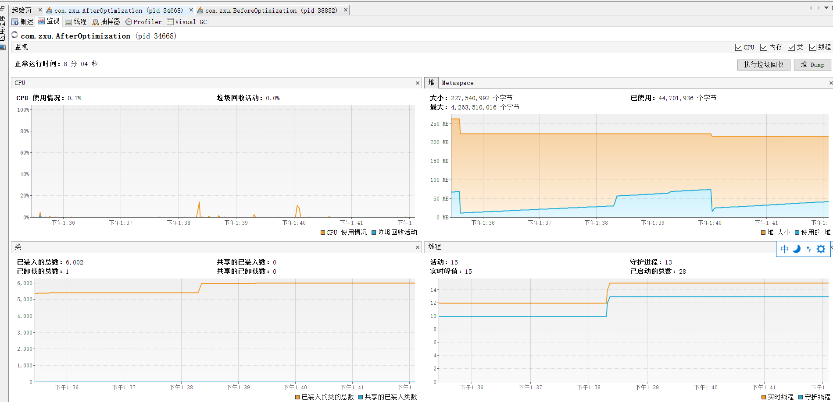
性能对比 (同时下载一个200m的压缩包N次后,JVM内存分析对比)
零拷贝方式下载文件
零拷贝
说明:
零拷贝并不是不进行拷贝,只是减少了用户空间与内核空间之间的拷贝 但是数据仍然在直接内存与磁盘/网卡之间的拷贝 零拷贝包括mmap（Memory Mapped Files）和sendFile两种方式
零拷贝优点:
提高文件传输的性能,降低CPU 上下文切换次数

Slide 38
零拷贝应用场景
Kafka,Spark,Netty,Nginx,RocketMq,Spring WebFlux
零拷贝有两种方式mmap和sendfile
mmap的java实现
底层mmap的实现对应到Java层中FileChannel的map方法,但FileChannel实际上是一个抽象类,它的具体实现是FileChannelImpl public MappedByteBuffer map(MapMode mode, long position, long size)
sendfile的java实现
底层sendfile的实现对应到Java层中FileChannel的transferTo方法,但FileChannel实际上是一个抽象类,它的具体实现是FileChannelImpl

Slide 39

感谢聆听！

